Slide 1

第四章 随机变量的数字特征
关键词：
数学期望
方差
协方差、相关系数
其它数字特征

Slide 2
问题的提出：
在一些实际问题中，我们需要了解随机变量的分布函数外，更关心的是随机变量的某些特征。

Slide 3

例：
  在评定某地区粮食产量的水平时，最关心的是平均产量；
  在检查一批棉花的质量时，既需要注意纤维的平均长度，又需要注意纤维长度与平均长度的偏离程度；
  考察杭州市区居民的家庭收入情况，我们既知家庭的年平均收入，又要研究贫富之间的差异程度。

Slide 4












例: 谁的技术比较好?
甲射手
乙射手
试问哪个射手技术较好?

Slide 5
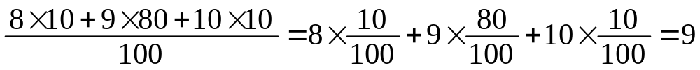
解：计算甲的平均成绩：
计算乙的平均成绩：
所以甲的成绩好于乙的成绩。

Slide 6
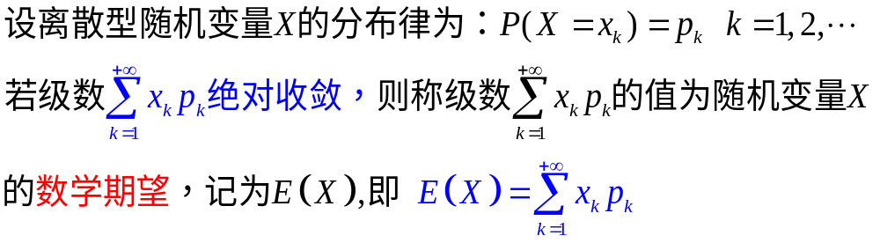
§1 数学期望(expectation)
定义：

Slide 7
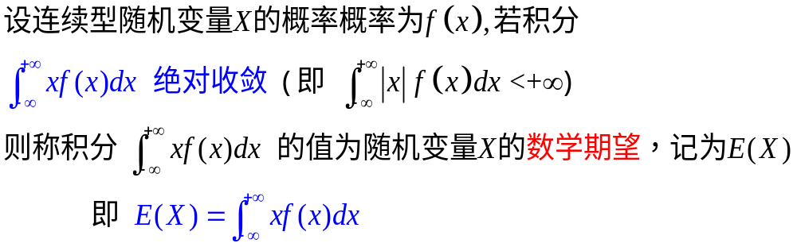
定义：
数学期望简称期望，又称均值。

Slide 8

例：
澳门赌场猜大小游戏中有买4点的游戏，游戏规则如下，掷3颗骰子，点数之和为4赌场输，赌场赔率1赔50,否则其押金归赌场所有,问此规则对赌场还是赌客更有利?

Slide 9
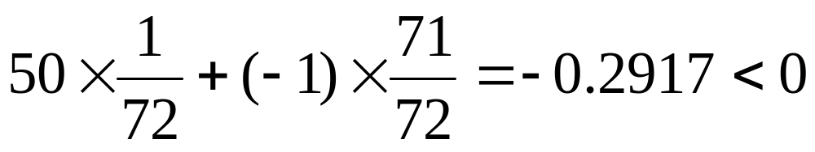

解：显然赌客猜中4点的概率为3/216=1/72.
设一赌客押了1元,那么根据规则,他赢50元的概率为1/72, 输1元的概率为71/72. 因此经过一次赌博,他能"期望"得到的金额为:

Slide 10
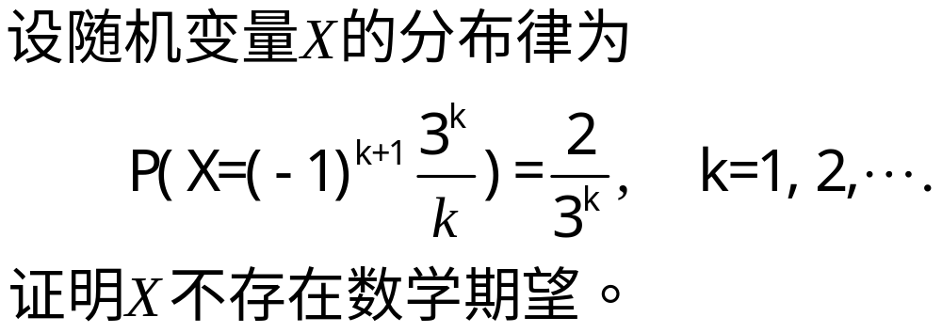
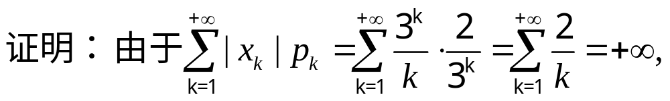
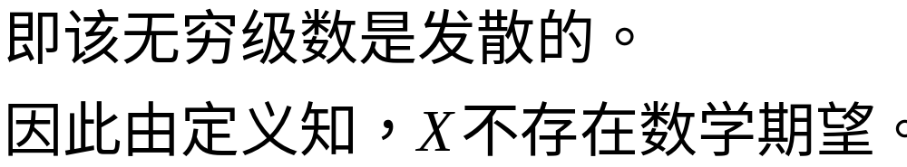

例：

Slide 11
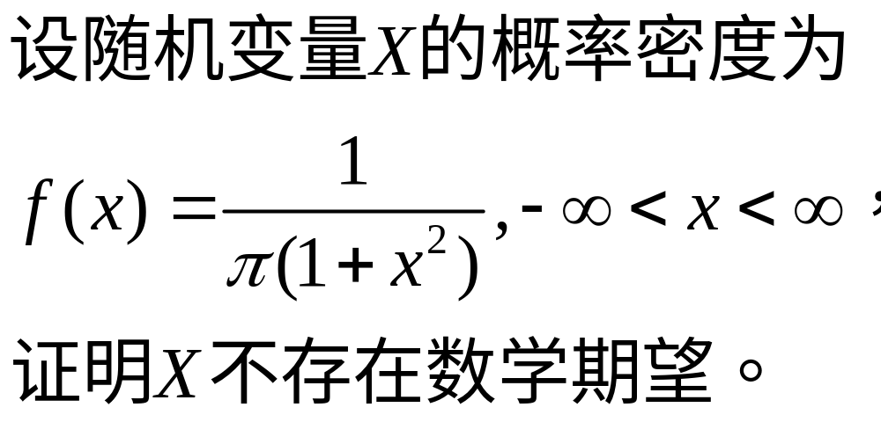
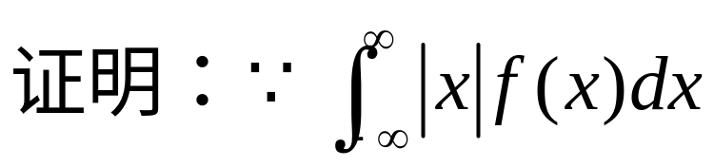
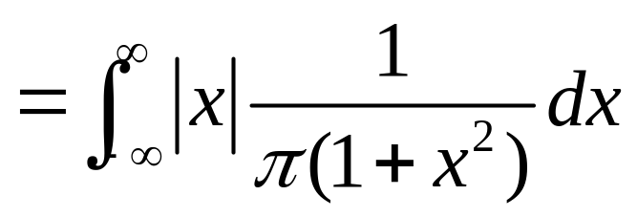
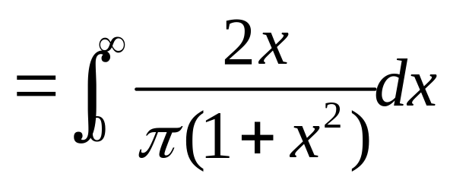
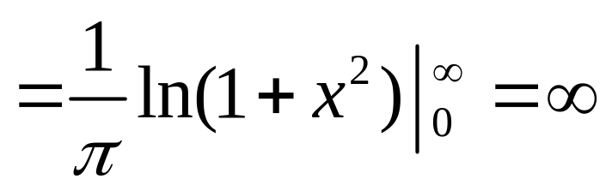

例：

Slide 12
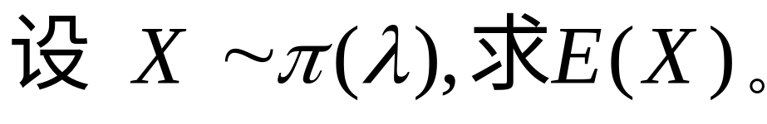
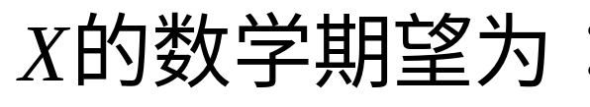
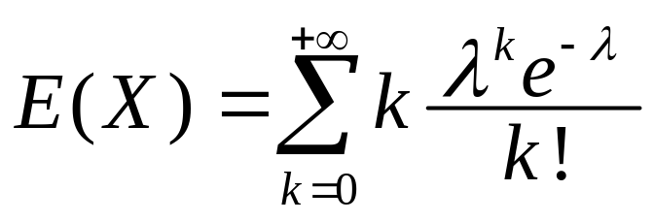
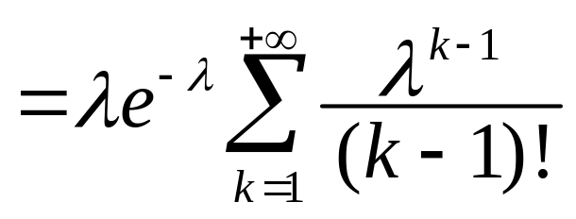
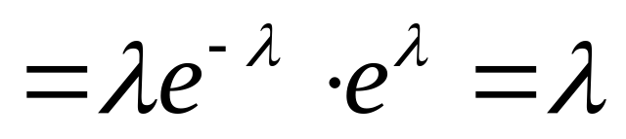
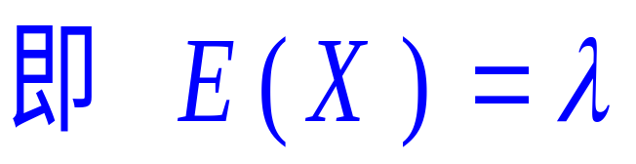
例：

Slide 13
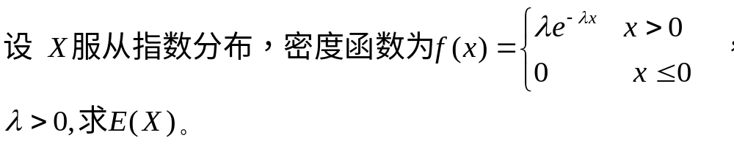
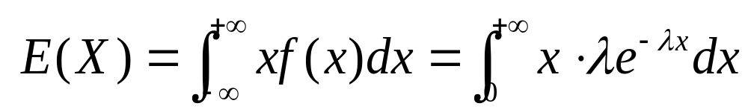
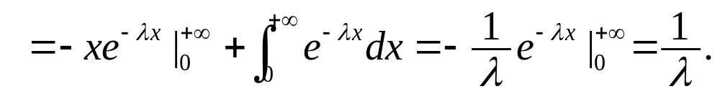
例：
解:

Slide 14
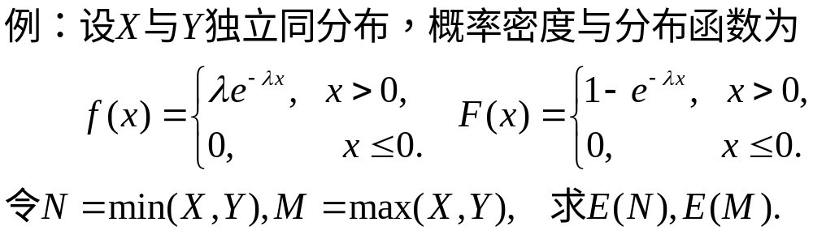
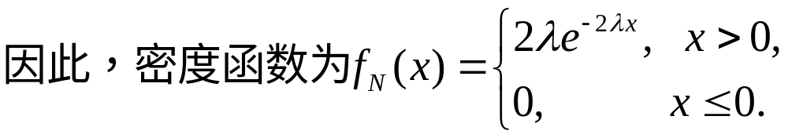
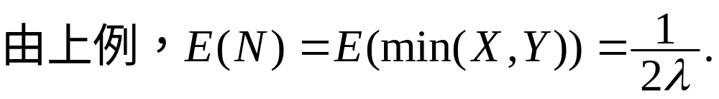

Slide 15
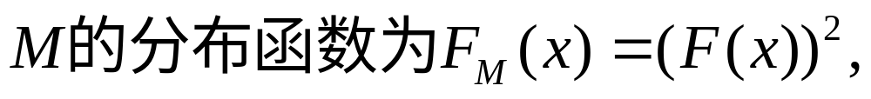
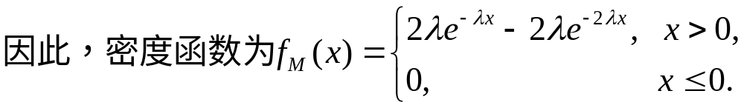
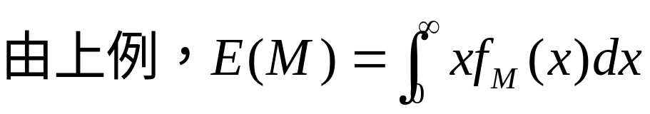
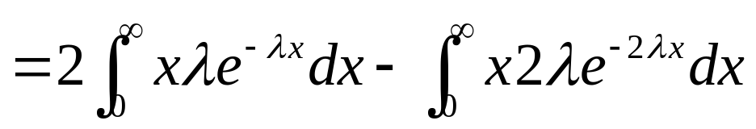
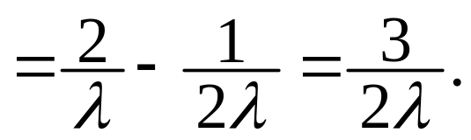

Slide 16
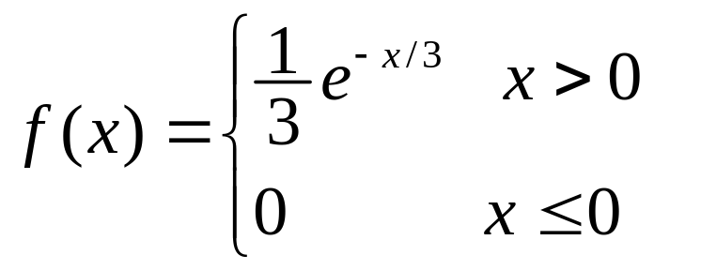
例：某厂生产的电子产品,其寿命(单位:年)服从指数分布,概率密度函数为
若每件产品的生产成本为350元,出售价格为500元,并向顾客承诺,如果售出一年之内发生故障,则免费调换一件;如果在三年之内发生故障,则予以免费维修,维修成本为50元.在这样的价格体系下,请问:该厂每售出一件产品,其平均净收入为多少?

Slide 17
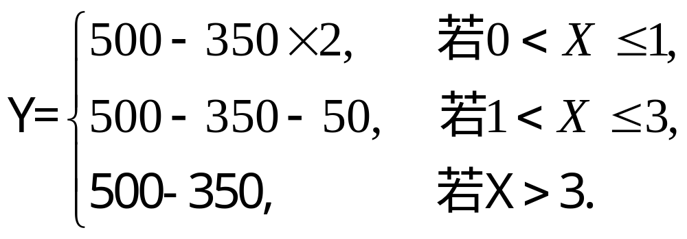
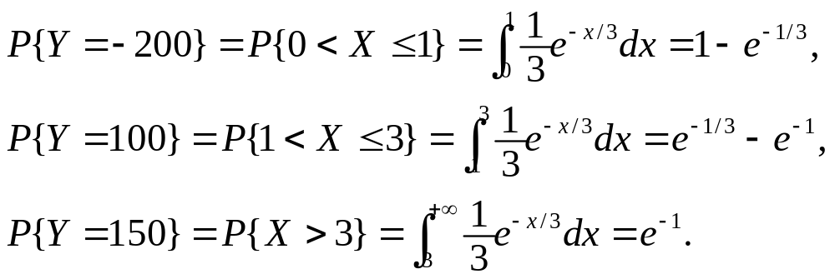
解：记某件产品寿命为X(年),售出一件产品的净收入为Y(元)，则
由于X服从指数分布，那么

Slide 18
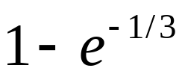
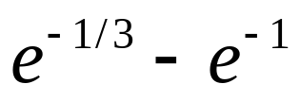
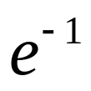
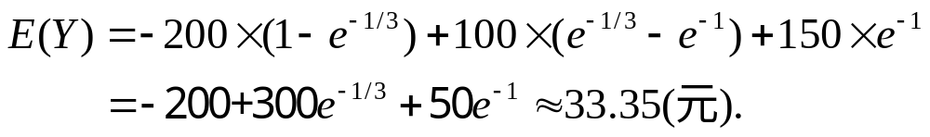
即Y的分布律为
Y | -200 100 150
p
因此售出一件产品的平均净收入为

Slide 19
例：
设一台机器一天内发生故障的概率为0.2，机器发生故障时全天停工。若一周5个工作日里无故障，可获 利10万元；发生一次故障获利5万元；发生2次故障 获利0元，发生3次或以上故障亏损2万元，求一周内期望利润是多少？

Slide 20
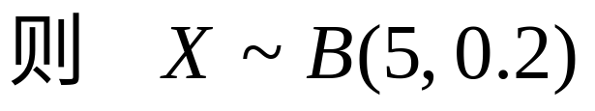
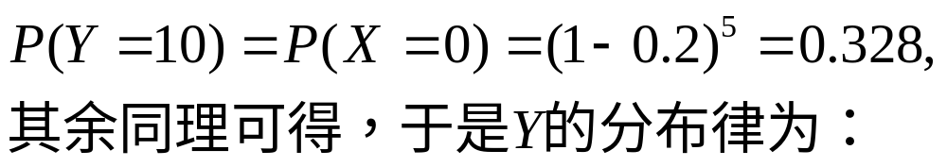
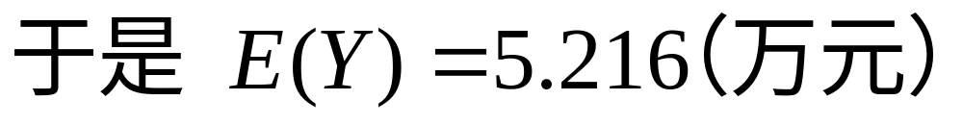
解：设X表示一周5天内机器发生故障天数，
设Y表示一周内所获利润，则
Y | -2 0 5 10
P | 0.057 0.205 0.410 0.328

Slide 21

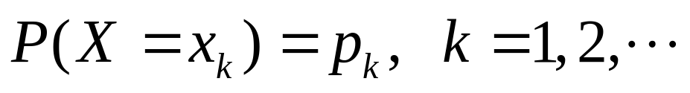
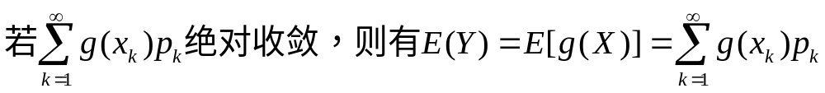
随机变量函数的数学期望

Slide 22
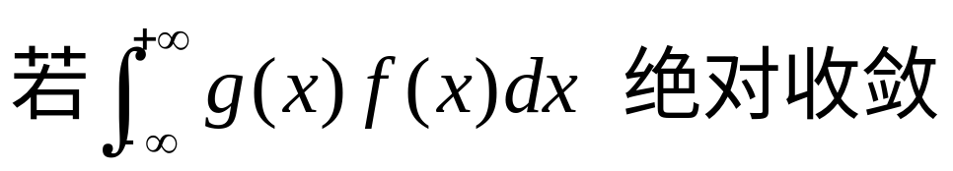
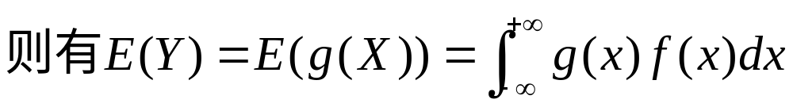

Slide 23
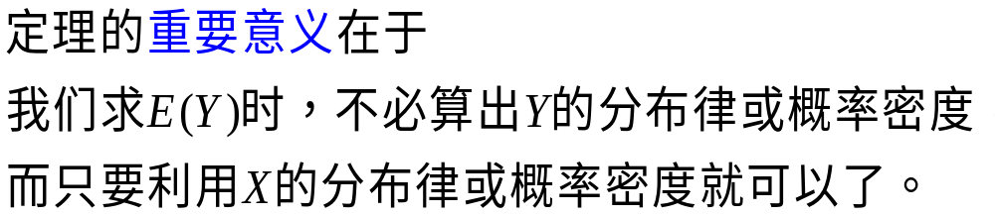
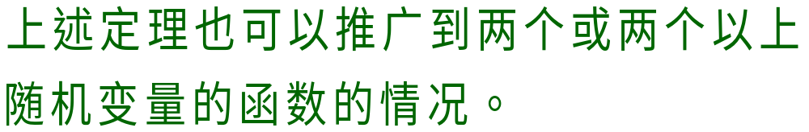

Slide 24
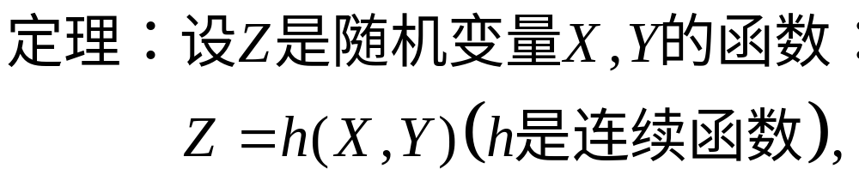
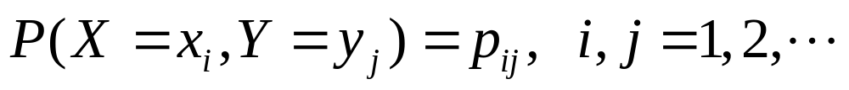
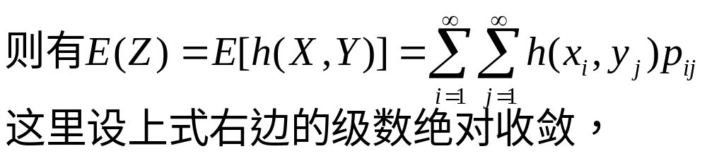

Slide 25
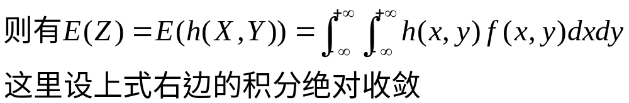
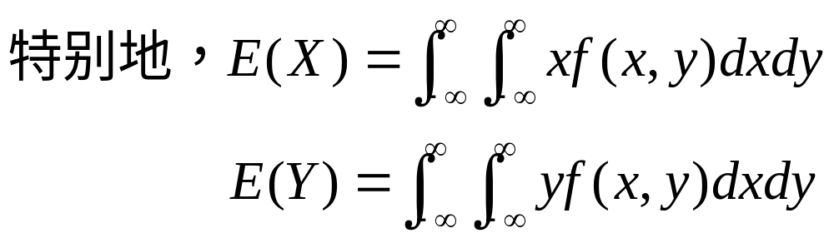

Slide 26


例：

Slide 27


Slide 28








例：设随机变量(X,Y)的概率密度为：
X=1

Slide 29


X=1

Slide 30





X=1

Slide 31

例：

Slide 32




Slide 33
极值问题的求解
例：设按季节出售的某种应时产品的销售量X(单位:吨)是一个服从[5,10]上的均匀分布的随机变量.
若销售出一吨产品可盈利C1 = 2万元;
但若在销售季节未能售完,造成积压,则每吨产品将会净亏损2=0.5万元.
若该厂家需要提前生产该种商品,为使厂家能获得最大的期望利润,问:应在该季生产多少吨产品最为合适?

Slide 34



解：设应在该季生产a吨产品 ，所获利润为Y万元，则Y依赖于销售量X及产量a，

Slide 35


Slide 36


数学期望的特性
推广到任意有限个随机变量线性组合的情况

Slide 37

推广到任意有限个相互独立的随机变量之积的情况

Slide 38



证明：
下面仅对连续型随机变量给予证明

Slide 39


4.

Slide 40

例：

Slide 41



Slide 42
例：一民航送客车载有20位旅客自机场出发，旅客有10个车站可以下车，如到达一个车站没有旅客下车就不停车，以X表示停车的次数，求
(设每位旅客在各个车站下车是等可能的，并设各旅客是否下车相互独立)

Slide 43


解：引入随机变量：

Slide 44
本题是将X分解成数个随机变量之和，然后利用随机变量和的数学期望等于随机变量数学期望之和来求数学期望，这种处理方法具有一定的普遍意义。

Slide 45



例：

Slide 46
§2 方差
设有一批灯泡寿命为：一半约950小时，另一半约1050小时→平均寿命为1000小时；
另一批灯泡寿命为：一半约1300小时，另一半约700小时→平均寿命为1000小时；
问题：哪批灯泡的质量更好？
单从平均寿命这一指标无法判断，进一步考察灯泡寿命X与均值1000小时的偏离程度。
方差─正是体现这种意义的数学特征。

Slide 47



定义：

Slide 48



对于离散型随机变量X，
对于连续型随机变量X，

Slide 49





此外，利用数学期望的性质，可得方差的计算公式：

Slide 50










例：设随机变量X具有0-1分布，其分布律为：
解：

Slide 51











例：
解：

Slide 52










例：
解：X的概率密度为：

Slide 53







例：设随机变量X服从指数分布，其概率密度为：

Slide 54


方差的性质：

Slide 55

推广到任意有限个独立随机变量线性组合的情况

Slide 56




证明：

Slide 57





Slide 58




例
X_{k}
0
1
p_{i}
1-p
p

Slide 59





Slide 60




例：
解：

Slide 61






Slide 62

















表1 几种常见分布的均值与方差
分布
分布率或 密度函数
0－1分布 |  | p | p(1-p)
二项分布B(n,p) |  | np | np(1-p)
泊松分布
均匀分布U(a,b)
指数分布
正态分布
数学期望 方差

Slide 63




Slide 64







例：

Slide 65




定义：设随机变量X具有数学期望

Slide 66

§3 协方差与相关系数
定义：

Slide 67



协方差的计算公式：
方差性质的补充：
推广到任意有限个随机变量之和的情况

Slide 68

协方差的性质：

Slide 69

思考题：

Slide 70



相关系数的性质
说明：

Slide 71

续

Slide 72



续

Slide 73








Slide 74









Slide 75


Slide 76





Slide 77

例：设X,Y服从同一分布，其分布律为：
X -1 0 1
P 1/4 1/2 1/4
已知 , 判断X和Y是否不相关？是否独立？

Slide 78




Slide 79





Slide 80


Slide 81



续

Slide 82




Slide 83





Slide 84



Slide 85





§4.4 其它数字特征

Slide 86


Slide 87






例：

Slide 88


§4.5 多元随机变量的数字特征

Slide 89


Slide 90



利用协方差矩阵，可由二元正态变量的概率密度推广，得到n元正态变量的概率密度。

Slide 91




Slide 92



Slide 93


Slide 94


n元正态变量具有以下四条重要性质：

Slide 95



Slide 96


Slide 97




Slide 98





Slide 99






Slide 100



课件待续!

